Slide 1



3-я Международная научно-техническую конференция Современная психофизиология. Технология виброизображения (Vibraimage).
ДИАГНОСТИКА ЗДОРОВЬЯ ПО ОЦЕНКЕ ДЕСИНХРОНИЗАЦИИ СИГНАЛОВ ФИЗИОЛОГИЧЕСКИХ СИСТЕМ. ПЕРВЫЕ РЕЗУЛЬТАТЫ ПРАКТИЧЕСКОГО ПРИМЕНЕНИЯ ПРОГРАММЫ HealthTest.
В.А. Минкин, А.Ф. Бобров
ООО «Многопрофильное предприятие «Элсис», Санкт-Петербург; Федеральный медицинский биофизический центр имени
А.И. Бурназяна», ФМБА России, г. Москва
Notes:
Уважаемые коллеги. В данной презентации я хочу представить дополнительные возможности оценки уровня здоровья технологией виброизображения с помощью контроля микродвижений головы человека.
По определению ВОЗ
Здоровье - это состояние физического, психического и социального благополучия, при котором болезни и немощи (физические дефекты) отсутствуют.
Данное определение достаточно расплывчато с точки зрения его алгоритмизации, ему около 70 лет и его многие критикуют. Мы постараемся найти методологические подходы к оценке здоровья, обратив внимание, что ВОЗ понимает под здоровьем не только медицинскую составляющую физического состояния человека.

Slide 2
Физиология активности
Движение – это жизнь а жизнь – это движение! (Physics III, 335 BC) Аристотель
Мне даже кажется, что я никогда не думаю прямо словом, а всегда мышечными ощущениями, сопровождающими мою мысль в форме
разговора (Рефлексы головного мозга, 1863)
Иван Михайлович Сеченов
Рефлексные движения всегда связаны с эмоциями. (О выражении эмоций у человека и животных, 1872) Чарльз Дарвин
У человека нет случайных движений. (Интерпретация снов, 1899)
Зигмунд Фрейд
Основными процессами в физиологии являются возбуждение и торможение. (Нобелевская речь, 1904) Иван Петрович Павлов
Notes:
Вначале я хочу остановиться на том факте, что многие великие ученые прошлого, изучавшие человека, сами того не ведая, заложили основы технологии виброизображения. Я начну с древнегреческого философа Аристотеля, первого мыслителя, который создал всеобъемлющую систему философии, политики, логики и физики. Он сказал, что жизнь - это движение, и, следовательно, описание движения может характеризовать состояние жизни.
Великий русский физиолог Иван Михайлович Сеченов был первым ученым, который описал прямую связь между мозговой деятельностью и мышечным движением в своей работе «Рефлексы мозга», которая открыла объективную психофизиологию и была опубликована в Санкт-Петербурге 1863 году.
Примерно в то же время, но чуть позже, в качестве следующего шага развития теории эволюции, Чарльз Дарвин, один из самых известных ученых в мире, опубликовал работу «О выражение эмоций у человека и животных». Она описывает эволюционные механизмы мимики и эмоций.
Две эти работы и два разных подхода к человеку от Сеченова и Дарвина определяют развитие психофизиологии за последние 150 лет, а технология виброизображения объединяет их в едином решении.
Думаю, что все знают утверждение Зигмунда Фрейда о том, что у человека не бывает случайных оговорок. Но Фрейд также утверждал, что у человека нет случайных движений, потому что мысли и движения связаны между собой.
Первый российский нобелевский лауреат по медицине и физиологии Иван Петрович Павлов, создатель науки о высшей нервной деятельности и практический исследователь физиологических рефлексов уделил особое внимание скорости физиологических процессов, как важнейшей информации о физиологическом состоянии человека или животного.

Slide 3
Физиология активности
Интроверт и экстраверт различаются направление движения энергии
(Психологические типы, 1921)
Карл Юнг
Движения человека дискретны и управляются обратной связью (Общая биомеханика, 1924)
Николай Бернштейн
Психофизиологические процессы связаны с обменом энергии и информации внутри и между физиологическими системами человека (Кибернетика: Или управление и связь у человека и машины, 1948)
Норберт Винер
Амплитуда и интенсивность движений характеризуют агрессию
(Агрессия, 1963)
Конрад Лоренц
Каждое намерение связано с мускульными установками (Миокинетическая психодиагностика, 1954) Мира-и-Лопес
Все люди имеют не один интеллект, а ряд независимых интеллектов (Игры разума: Тория множественного интеллекта, 1983)
Говард Гарднер
Notes:
Исследователи прошлого отличались от современных ученых пониманием общих вопросов, поскольку в 19 веке и в начале 20 века большая часть исследований проводилась с помощью визуальных наблюдений, а измерительное оборудование практически не существовало.
Карл Юнг, основатель аналитической психологии, который ввел фундаментальные психологическую характеристику - экстраверсию, предположил, что экстравертное состояние отличается от интровертного направлением распределения энергии. На первый взгляд кажется что эта гипотеза не связана с физиологией движений, но технология виброизображения эмпирически подтвердила это предположение анализом движений.
Не случайно основоположником нового научного направления - физиологии активности стал советский физиолог Николай Александрович Бернштейн. Около 100 лет назад Бернштейн опубликовал обширную работу «Общая биомеханика» и разработал метод циклографии с использованием кинокамеры, который позволил детально записать все фазы движения. Это было так близко к виброизображению, но в то время не было веб-камеры и компьютера потому виброизображение появилось только в конце 20 века.
Одной из самых известных научных книг прошлого века была работа основателя кибернетики Норберта Винера - «Кибернетика: или Управление и связь в животном и в машине». В этой книге впервые были описаны информационно-энергетические подходы, существующие в природе. Кибернетические принципы, заявленные Винером, успешно развиваются в технических решениях, но тем же принципам, описанным Винером для живых организмов, не уделяется должного внимания.
Предыдущие исследования великих ученых носили больше теоретический характер, хотя Николай Бернштейн пытался использовать свои знания для повышения эффективности работы и в спорте. Обратим внимание на практическую реализацию миокинетической методики, разработанной испано-бразильским психологом Мира-и-Лопесом, позволяющей измерить регулярность движений рук и установить связь между этими движениями и психологическим состоянием испытуемого человека.
Конрад Лоренц - основатель науки о поведении животных и лауреат Нобелевской премии 1973 года, считал, что методы оценки эмоций животных и людей при движениях идентичны.
Американский профессор Говард Гарднер, разработчик теории множественного интеллекта никогда не занимался физиологией движений, но я позволил себе включить его в список цитат по ряду причин. Во-первых (и этого может быть достаточно), теория множественного интеллекта хорошо согласуется с информационно-энергетическим подходом Винера, только более сфокусированным на процессах принятия решений человеком. Во-вторых, основные упреки противников теории множественного интеллекта заключались в отсутствии практического подтверждения теории Гарднера, а виброизображение подтверждает теорию множественного интеллекта на практике. Поэтому я считаю, что косвенная связь между теорией множественного интеллекта и физиологией движения также является одной из основ практического применения технологии виброизображения.
Все упомянутые ученые создали теоретическую базу технологии виброизображения в различных формах информации рефлексного движения. Нам остается только разработать технические и научные решения для реализации принципов анализа движения с помощью технологии виброизображения.
В данном случае для определения уровня здоровья человека.

Slide 4
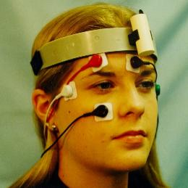
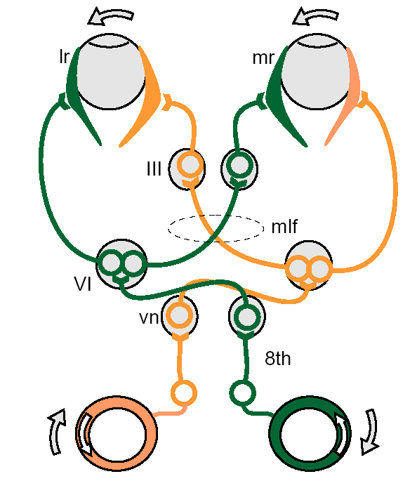
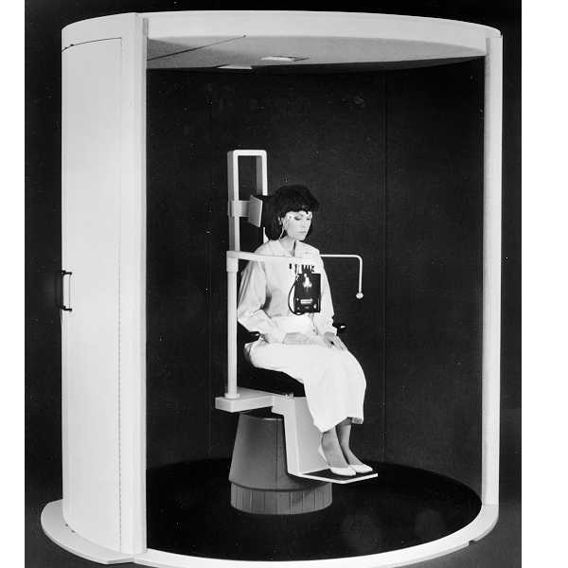
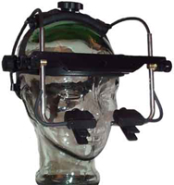
Вестибулярные рефлексы и тесты
Электро
окулограмма
Вращающееся кресло
Вестибулярно-окулярный рефлекс (VOR)
Вестибулярные тесты
Notes:
Свободные движения головы регулируются вестибулярной системой. В медицине известно несколько вестибулярных рефлексов, наиболее часто используется вестибулярно-окулярный рефлекс. Функционирование вестибулярной системы была открыто Робертом Барани. Он получил Нобелевскую премию в 1914 году в области физиологии и медицины за работу по исследованию физиологии и патологии вестибулярного аппарата.
Вестибулярная система регулирует механическое равновесие тела и поэтому связана со всеми физиологическими системами человека.

Slide 5
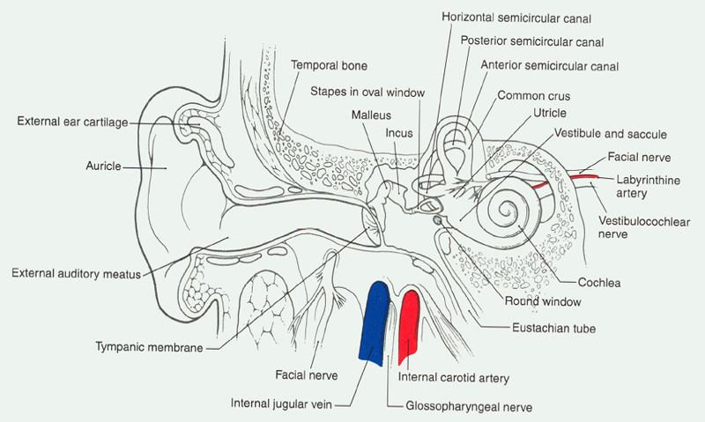
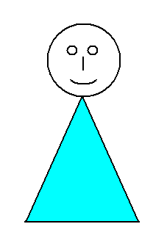
Вестибулярно-эмоциональный рефлекс (ВЭР)
Движения, микродвижения
ТВ камера
Здоровье, мысли, эмоциональное состояние
Компьютерная программа VibraImage
Параметры ПФС
Модель ВЭР
Notes:
Физиологическая составляющая технологии виброизображения основана на вестибулярно-эмоциональном рефлексе. Рефлексные микродвижения головы человека, регулируемые вестибулярной системой, регистрируются телевизионной камерой, а компьютерная программа преобразует эти движения в психофизиологические параметры человека.

Slide 6
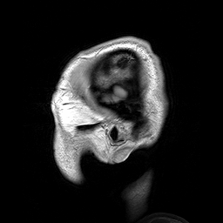
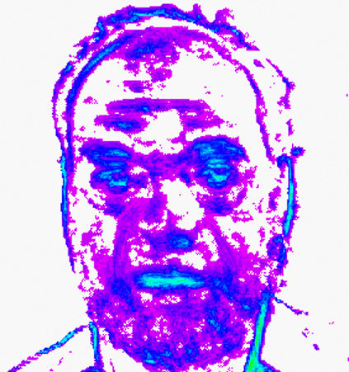

Технологии отображения мозговой активности
Компьютерная томография (CT)
Электро-
энцефалография (EEG)
Магнитно-резонансная томография (MRI)
Вариабельность сердечного ритма (HRV)
Позитронно-эмиссионная томография (PET)
Виброизображение (VI)
Диффузионная оптическая визуализация (DOI)
Магнито-энцефалография (MEG)
Notes:
Существует различные подходы к изучению составляющих здоровья, прежде всего физического и психического.
Так как психическое здоровье несомненно связано с активностью мозга, а вестибулярная система функционально связана со всеми физиологическими системами человека, то мы обратим внимание на основные медицинские подходы к контролю головы человека и общего ПФС.
Разработчики некоторых технологий исследования физической и психической активности заявляют о близком успехе в понимании процессов определения здоровья, однако, на наш взгляд, до полного понимания даже самого определения здоровья еще далеко.
Технология виброизображения позволяет обрабатывать как сигналы, так и изображения, поэтому мы рассмотрим существующие медицинские подходы к обработке биологических сигналов и изображений.

Slide 7
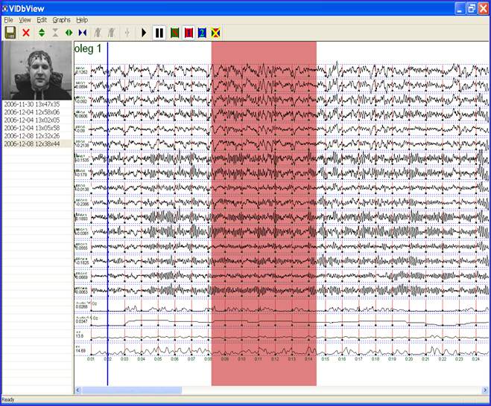
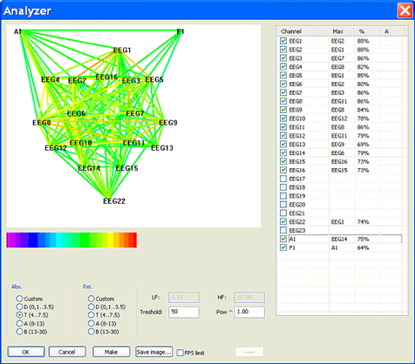
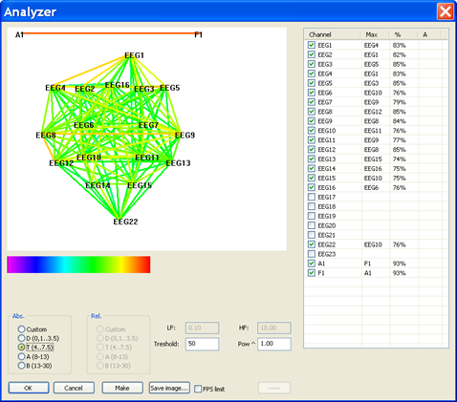
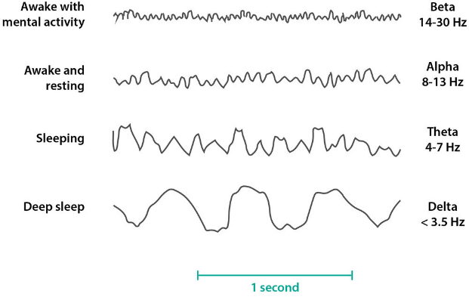
Электроэнцефалография и виброизображение
Состояние Агрессии.
Корреляция сигналов VI и EEG.
Совместная регистрация сигналов VI и EEG
Спокойное состояние. Корреляция VI и EEG отсутствует.
+DC EEG (частотный диапазон ниже 0.1 Гц)
7
Notes:
Первой технологией, использованной для исследования мозговой активности, была электроэнцефалография (ЭЭГ). Ритмическая деятельность мозга была впервые обнаружена великим русским физиологом Иваном Сеченовым в далеком 1882 году и описана в публикации «Гальванические явления на продолговатом мозге лягушки». Немецкий физиолог и психиатр Ганс Бергер записал первую ЭЭГ человека в 1924 году.
Традиционно ЭЭГ изучает электрическую активность мозга в диапазоне частот выше 1 Гц, но также известны ритмы ЭЭГ ниже 0,1 Гц, называемые DC-EEG или Потенциалы медленных изменений (SCP).
При разработке технологии виброизображения была установлена корреляция между параметрами высокочастотных сигналов виброизображения и сигналами ЭЭГ для человека в активном состоянии, такими как стресс или агрессия. При сравнительном анализе виброизображения и ЭЭГ необходимо учитывать, что сигналы VI более низкочастотны, чем электрические сигналы, из-за механической инерции движений. Определенная Николаем Бернштейном постоянная времени любых биомеханических перемещений у человека в 0,1 секунды ограничивает верхнюю частоту в спектре вестибулярных перемещений 10Гц.

Slide 8
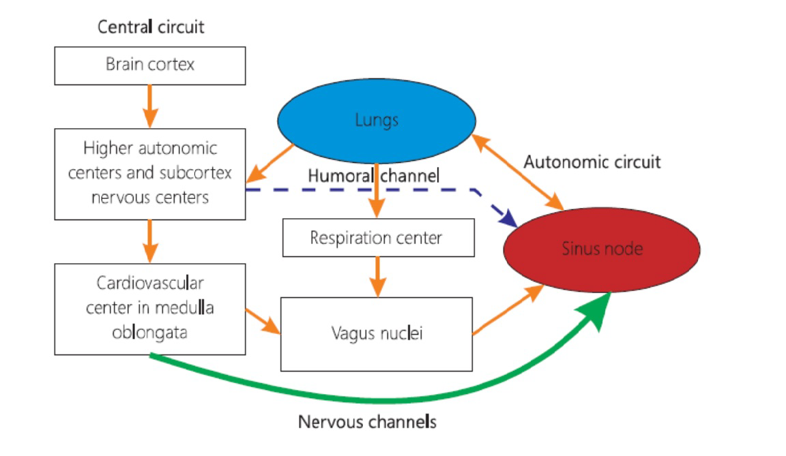
Вариабельность сердечного ритма
Типичные спектрограммы ВСР при использовании метода быстрого преобразования Фурье
Baevsky&Chernikova, Cardiometry, I10, May 2017, p.71
Схема двухконтурной регуляции
сердечного ритма
Baevsky&Chernikova, Cardiometry, I10, May 2017, p.69
Notes:
В конце прошлого века советские ученые разработали новое научное направление - космическая медицина, сочетающее науку и практические исследования для подготовки космонавтов. Несколько разработчиков, в том числе врачи кардиологи Роман Баевский, Лев Чирейкин и Арнольд Флейшман вместе со своими коллективами разработали двухконтурную модель регуляции сердца, основанную на исследовании вариабельности сердечного ритма (ВСР). Основной целью космической медицины была оценка активности, поведения и функциональных возможностей человека в различных условиях, в том числе при отсутствии гравитации.
Одним из элементов исследования кардиоинтервалов является спектральный анализ. Посредством быстрой Фурье-обработки сигналов ВСР были установлены различные максимумы на получаемых спектрограммах. Каждый из максимумов, получаемых при спектральной обработке сигналов сердечной активности, свидетельствует о наличии хронобиологических ритмов сердечной активности в определенных частотных областях. Одним из наиболее выраженных ритмов сердечной активности был выявлен в области очень низких частот, период таких колебаний составляет примерно 30-60 секунд.

Slide 9
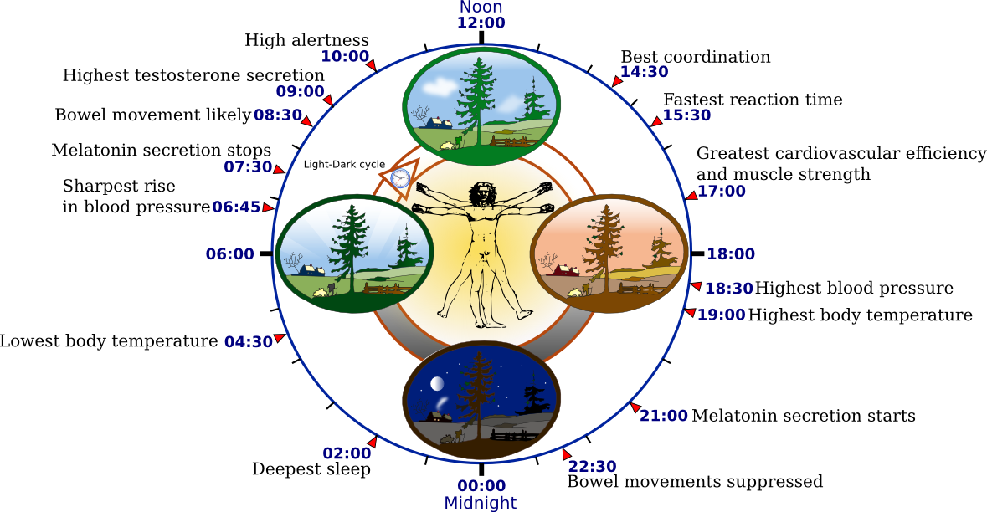
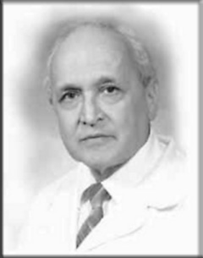
Хронобиологические ритмы и единицы измерения времени
Franz Halberg,
основатель хронобиологии
1 секунда – период сердечной активности;
1 минута – период мозговой активности;
1 час – период активности пищеварения;
1 день – циркадный психофизиологический ритм
Notes:
Известно, что у человека существует множество хронобиологических ритмов. После выявления минутных ритмов мозговой активности оказалось, что человеческие ритмы для основных физиологических систем сердца, мозга и желудка похожи на основные единицы времени, используемые на Земле. Средний период времени ЧСС составляет около 1 секунды, средний период свободной активности мозга составляет 1 минуту, средний период активности желудка (переваривание пищи) составляет один час, а общая физиологическая активность имеет циркадный ритм (один день). Вряд ли совпадение физических единиц времени и физиологических циклов является случайным.
Сочетание различной обработки сигналов в технологии виброизображения позволяет получать максимум информации о функционировании физиологических систем человека.

Slide 10
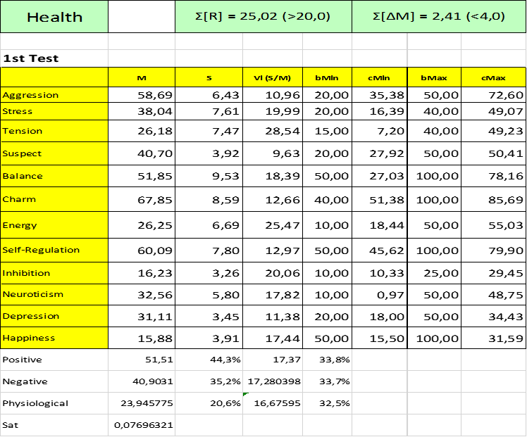
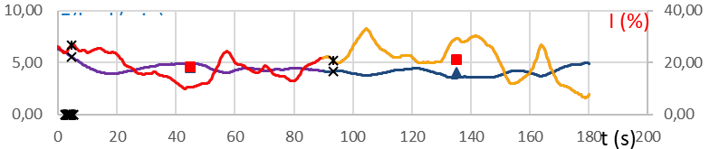
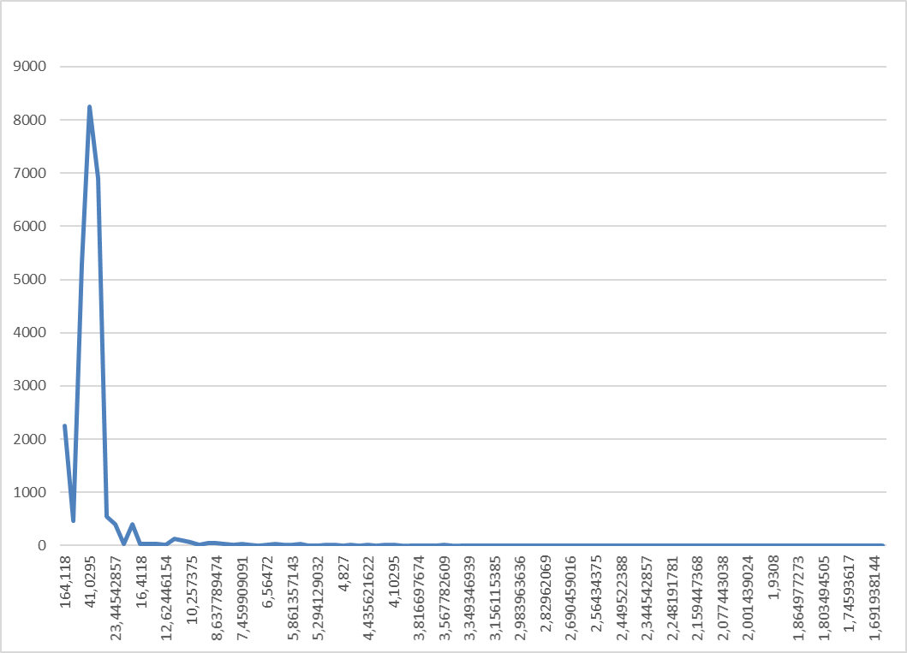
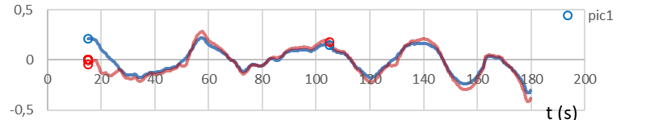
Основная информация программы HealthTest
Регистрация числовых данных, графиков и гистограмм программой
HealthTest
Notes:
На данном слайде приведен основной набор психофизиологических параметров испытуемого, измеряемый программой HealthTest в ходе 3 минутного тестирования.
Технология виброизображения позволяет измерять различные характеристики микродвижений головы человека и преобразовывать полученную информацию в поведенческие параметры, разделенные на три основные группы: эмоции, психофизиологические параметры и параметры сознания, различаемые по уровню корреляции между собой.
Отметим, что движения головы человека можно характеризовать через нормы распределения и корреляции физиологических параметров.

Slide 11
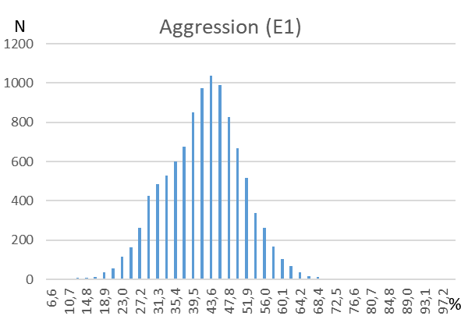
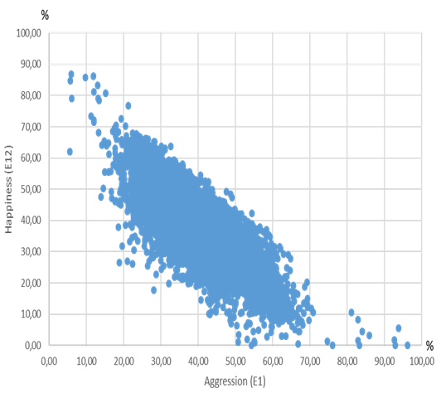
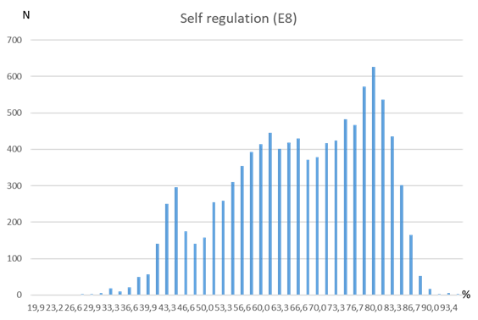
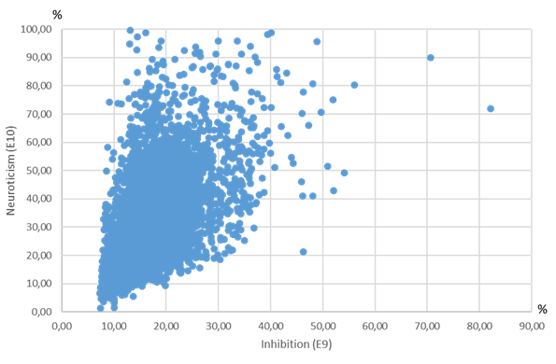
Базовые физиологические параметры определяемые по микродвижениям головы
Плотности распределения и корреляционные зависимости между базовыми эмоциональными параметрами
11
Notes:
Современные системы виброизображения позволяют получать информацию о 16-ти базовых психофизиологических параметрах человека. При рассмотрении здоровья мы будем считать эти параметры физиологическими, так как физиология активности определяет параметры микродвижений головы человека.
Полученная база данных физиологических параметров человека позволяет находить плотность распределения и корреляции между всеми исследуемыми базовыми параметрами. Форма распределения параметров может быть достаточно произвольной, от нормального и мультимодального распределения к равномерному распределению, причем форма распределения исследуемого поведенческого параметра зависит от внешних условий, в которых находится испытуемый.

Slide 12
Суммарная корреляция физиологических параметров – первый индикатор здоровья
Суммарная корреляция Ʃ[R]>20 норма по базе 12494 здоровых людей
Notes:
Мы не зря останавливались в одном из предыдущих слайдов на хронобиологических процессах. В ряде работ было установлено, что при различных медицинских заболеваниях и патологиях нарушается естественные хронобиологические ритмы, в том числе суточные. Например, при онкологических заболеваниях нарушается суточные температурный и сердечный ритмы.
Однако, из математики следует, что если два параметра имеют значительную корреляцию с третьим, то это означает, что они обязательно имеют существенную корреляцию между собой. Следовательно корреляция между независимыми физиологическими сигналами должна быть признаком здоровья, а десинхронизация физиологических сигналов является признаком патологии.
Микродвижения головы человека представляют собой достаточно сложный процесс, нетривиально связанный с работой всех физиологических систем, оказывающих свое влияние на функционирование вестибулярной системы.
Поэтому, согласно предлагаемой гипотезе, можно рассматривать величину суммарной корреляции между базовыми физиологическими параметрами, измеряемыми технологией виброизображения, как один из интегральных индикаторов здоровья.

Slide 13
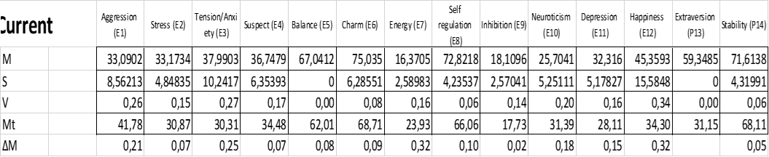
Шаблон микродвижений головы по независимым параметрам
Соответствие шаблону микродвижений ΔM = (/Mt-M/)/Mt, норма Ʃ[ΔM]<4 по базе 12494 здоровых людей
Notes:
Каждое распределение базовых физиологических параметров имеет свой максимум, который безусловно является нормой, полученной по базе тестирования здоровых людей. Чем больше отклонение от максимума распределения, тем большим является отклонение от нормы, если все отклонения от нормы просуммировать то мы получим второй интегральный показатель здоровья, характеризующий отклонения от общего шаблона средних значений микродвижений головы человека.
Имея значительную базу данных исследований здоровых людей, мы установили нормы для обоих интегральных индикаторов здоровья, определенных по характеру микродвижений головы человека.

Slide 14
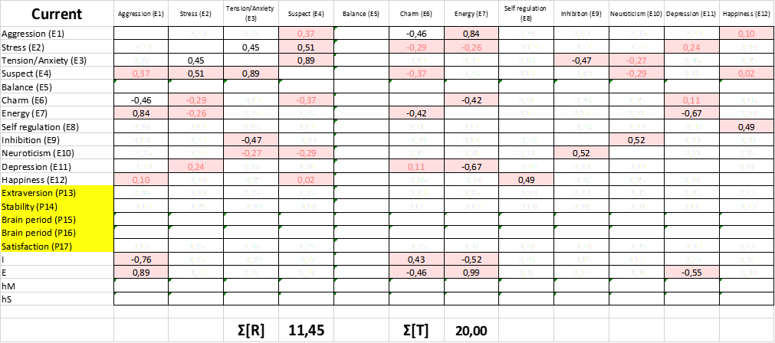
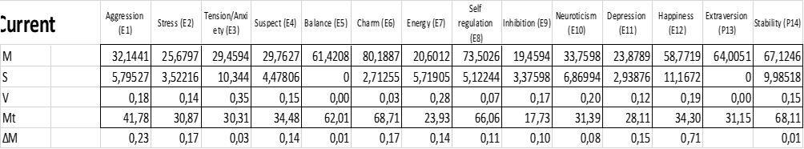
Норма и ОРВИ
Ʃ[R]=43,95
Ʃ[R]=11,45
Ʃ[ΔM] = 1,92
Ʃ[ΔM] = 2,84
Notes:
Рассмотрим показатели здоровья на примере протекания бестемпературного ОРВИ у женщины 38 лет.
На левой стороне слайда приведены индикаторы здоровья до начала заболевания, на правой в его наиболее активной фазе.
Из приведенного слайда следует, что индикатор Суммарной Корреляции в активной фазе заболевания находился значительно ниже нормы, в то время как индикатор Шаблона Параметров в активной фазе так же не выходил за пределы нормы.

Slide 15
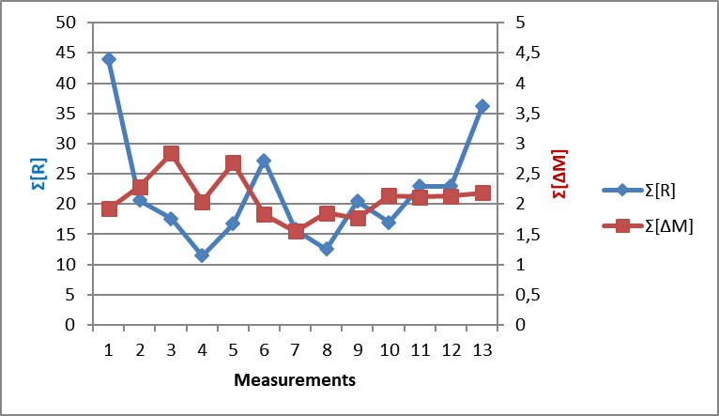
Динамика показателей здоровья при ОРВИ
Динамика изменения показателей Ʃ[R] и Ʃ[ΔM] при ОРВИ без температуры
Notes:
Рассмотрим всю динамику изменения индикаторов во время ОРВИ для данного пациента. Время между измерениями 8 часов.
Из рисунка следует, что значения показателя Ʃ[R] в периоде между 2 и 11 измерением находились ниже установленной нормы. Интересно отметить, что практически в середине заболевания был зарегистрирован отсчет, показывающий нормальное состояние пациента, при этом его самочувствие на момент измерения было удовлетворительное в отличие от остальных измерений периода заболевания.
Общая длительность заболевания составляла примерно 4 дня после чего показатели здоровья вернулись к значениям до заболевания.

Slide 16
Данные обследования группы рабочих и инженеров на предприятии
 | N | Ʃ[R] min | Ʃ[R] max | Ʃ[R] med | Ʃ[R] SD | Ʃ[ΔM] min | Ʃ[ΔM] max | Ʃ[ΔM] med | Ʃ[ΔM] SD
Здоровые | 93 | 20,2 | 47,3 | 34,7 | 8,7 | 1,34 | 3,92 | 2,4 | 1,3
Пониженный уровень здоровье | 4 | 12,71 | 21,41 | 18,2 | 4,7 | 2,01 | 4,39 | 3,4 | 1,4
Результаты обследования группы 97 человек программой HealthTest
Notes:
Приведенные в таблице данные показывают, что в группе, выявленной программой HealthTest как потенциально больные (пониженный уровень здоровья), есть выход за пределы нормы по обоим установленным показателям. Показатель Ʃ[R] ниже установленной нормы (20) у 3-х человек и показатель Ʃ[ΔM] выше установленной нормы (4) у одного человека.
У 93-х работников, уровень здоровья которых был определен программной HealthTest как нормальный, не было зафиксировано жалоб на текущее состояние или серьезные хронические заболевания.
У каждого из 3-х работников, уровень здоровья которых был определен программной HealthTest как потенциально больной, были зафиксированы жалобы на текущее состояние и серьезные хронические заболевания. У одного потенциально больного работника есть подтвержденные хроническое заболевание (астма) без жалоб на текущее состояние.

Slide 17
Норма и COVID-19
Notes:
На данном слайде приведен пример измерений уровня здоровья пациента программой Helthtest до начала заболевания Covid-19 и в активной фазе заболевания. Отметим, что судя по показателям программы в активной фазе заболевания (правая сторона слайда), оба показателя здоровья находятся за пределами норм, что не наблюдалось в предыдущих случаях ОРВИ и тестировании работников предприятия.
Значит тяжесть заболевания и отклонения от нормы в данном случае значительно превышают предыдущие обследования.

Slide 18
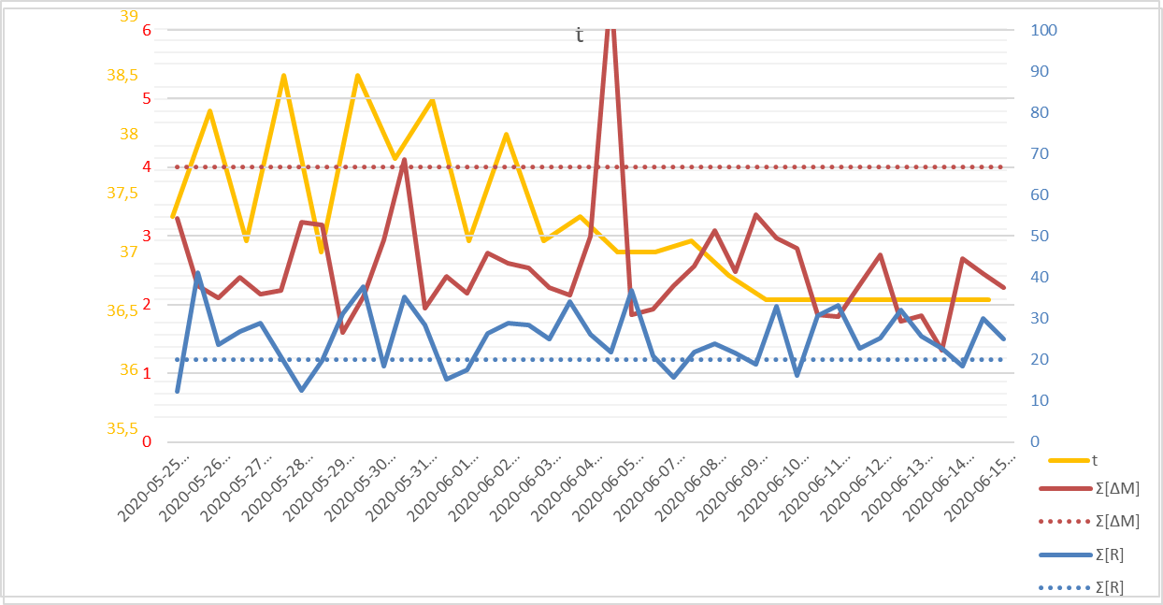
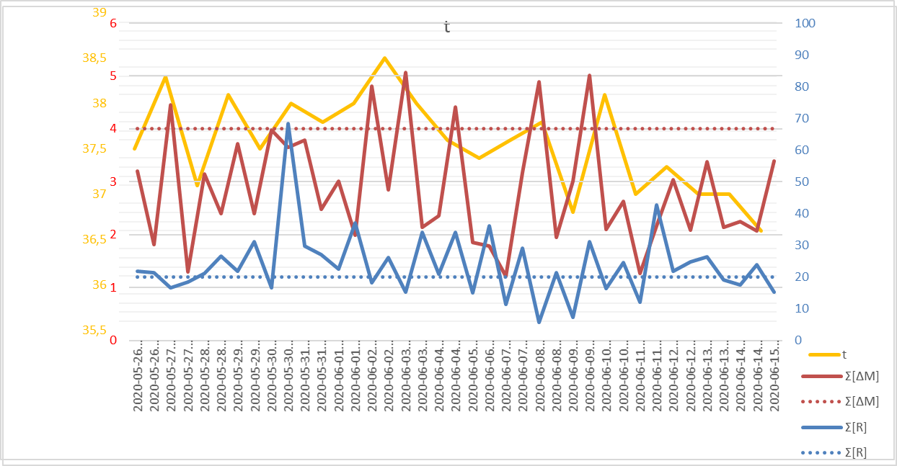
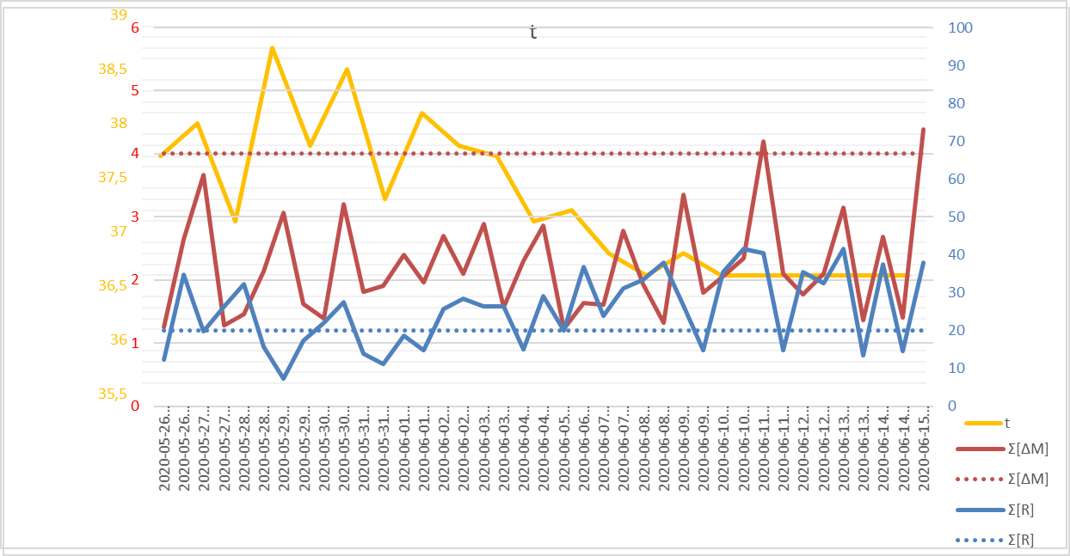
Динамика показателей здоровья
при COVID-19
Ж
48
лет
Ж
72
лет
М
73
лет
Notes:
На данном слайде приведена динамика индикаторов здоровья программы HealthTest и температуры тела для трех пациентов Covid-19, являющимися членами одной семьи и проходящих лечение в домашних условиях. Женщины 48 и 72 лет, мужчина 73 года. Замеры уровня здоровья проводились 2 раза в день, в 10 часов утра и 19 часов вечером.
Лечение данных пациентов еще не закончено, обратим внимания на горизонтальную ось времени, видим что это текущие данные.
Отметим, что изменение показателей здоровья носит заметно пилообразный характер. Прежде всего это вызвано тем, что чаще всего, утренней замер оказывался хуже вечернего, так как прием медикаментозного лечения в течение дня способствовал улучшению состояния.

Slide 19
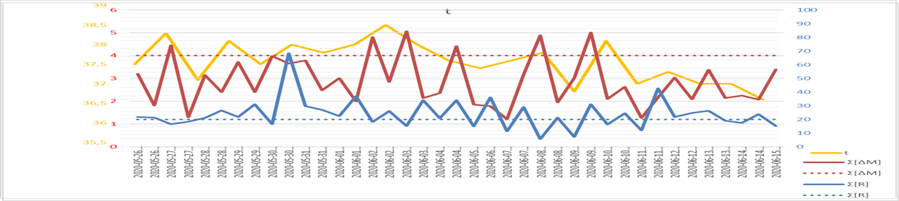
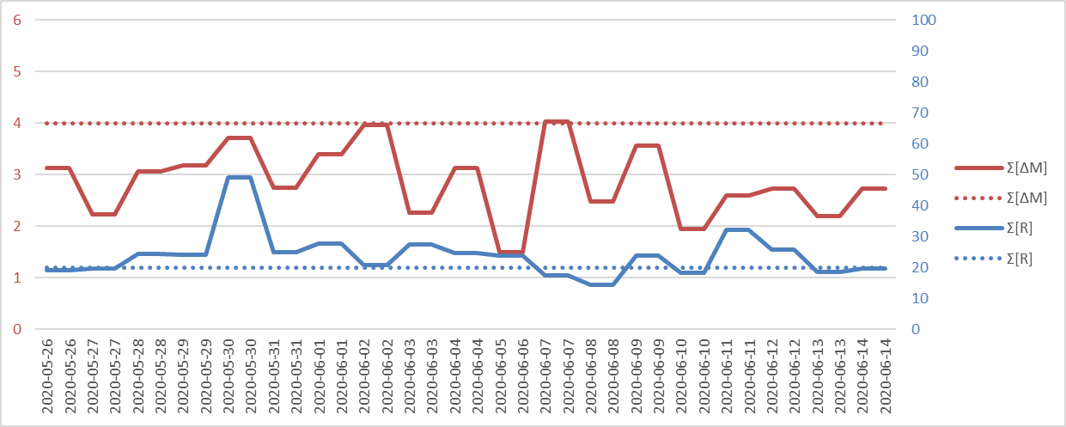
Усреднение показателей здоровья Утро-Вечер
COVID-19
Notes:
На данном слайде показана динамика показателей здоровья, представленная единичными измерениями и усредненными за день индикаторами для устранения перепада Утро-Вечер на нижнем графике.
Усредненная за день картина индикаторов здоровья более наглядно показывает дни ухудшения состояния, но ее дальнейшее использование нуждается в дополнительных исследованиях.
Выход обеих индикаторов здоровья за пределы норм безусловно совпадал с ухудшением самочувствия обследованных пациентов, что подтверждалось их субъективными жалобами на общее состояние.
Выход одного из индикаторов за пределы норм был менее болезнен, хотя также подтверждался плохим самочувствием.

Slide 20
Развитие терминологии и концепции здоровья
Термины и определения
Индикаторы здоровья
Физическое
благополучие
Температура,
AD,
ЧСС
Психологическое
благополучие
Корреляция функционирования физиологических систем Ʃ[R]
Здоровье
Соответствие шаблону рефлексных движений
Ʃ[ΔM]
Социальное
благополучие
Отсутствие
заболеваний
?
Notes:
Предлагаемая концепция определения уровня здоровья основана на измерении физических величин или индикаторов, определяющих психофизиологическое состояние человека.
При этом мы не исключаем, что терминология ВОЗ по определению здоровья нуждается в корректировке, как, возможно и предлагаемый ряд измеряемых индикаторов.
Одновременное наличие физической, психической, социальной и медицинской составляющих в здоровье на наш взгляд является избыточным. Например, если социальное благополучие отсутствует, то это должно сказываться на психической составляющей, а если оно не сказывается, следовательно оно не влияет на уровень здоровья.
Аналогичное дублирование в терминах происходит при обозначении физического благополучия и отсутствие заболеваний. Если наличие заболеваний не влияет на физическое благополучие, то оно не должно влиять на состояние здоровья. Таким образом, состояние здоровье должно включать только две составляющих – физическое и психическое благополучие, остальные составляющие являются избыточными.
Что касается индикаторов здоровья, то, конечно, предложенные индикаторы соответствия шаблону рефлексных движений и корреляции физиологических параметров нуждаются в дополнительных исследованиях и подтверждениях.
Возможно необходимо введение дополнительных индикаторов, прежде всего более корректно отражающих физическое благополучие и отсутствие заболеваний.
У каждого человека есть свое понимание здоровья, у авторов данного доклада оно тоже различается
1. Здоровье – это адаптационный потенциал человека.
2. Здоровье – это соответствие индикаторов статистическим нормам.

Slide 21
Заключение
Результаты HealthTest совпадают с субъективной оценкой самочувствия при диагностике заболеваний различной природы, причем показатели программы оказались чувствительнее в оценке общего состояния здоровья, чем такой показатель здоровья как температура тела.
Компьютерное бесконтактное тестирование уровня здоровья и диагностики отдельных заболеваний имеет преимущества перед биохимическими методами диагностики для ранней экспресс диагностики различных заболеваний.
Необходимо разрабатывать практические решения бесконтактной диагностики которые основаны на сочетании всего предыдущего медицинского и технического опыта.
Notes:
То что показатели рефлексных движений оказались чувствительнее температуры тела при объективной оценки самочувствия особого удивления не вызывает, так как физиология активности предполагает высокую информативность рефлексных движений при оценке психофизиологического состояния.
Необходимо проведение дополнительных исследований для получения объективных доказательств возможности замены известных физиологических показателей (температуры, АД, ЧСС) на индикаторы рефлексных движений.
Мы предполагаем, что такая замена возможна и бесконтактный анализ микродвижений головы технологией виброизображения является необходимым и достаточным для получения полной информации о состояние здоровья исследуемого человека, так же как и экспресс диагностики любого заболевания.
Однако научное доказательство данного предположения требует проведения огромного объема работ.
Мы считаем, что проведение данных работ необходимо, так как компьютерная бесконтактная диагностика имеет существенные преимущества перед традиционными биохимическими методами анализа, а текущая пандемия COVID-19 показала ограниченные возможности современных биохимических методов диагностики.

Slide 22
Спасибо за внимание!
В.А. Минкин
e-mail: minkin@elsys.ru
А.Ф. Бобров
e-mail: baf-vcmk@mail.ru
www.elsys.ru
www.psymaker.com

